Slide 1

第九章 排序
清华大学计算机系
殷人昆 王 宏

Slide 2
第九章 排序
概述
插入排序
交换排序
选择排序
归并排序
基数排序

Slide 3
概述
排序：将一组杂乱无章的数据按一定的规律顺次排列起来。
数据表(datalist): 它是待排序数据元素的有限集合。
排序码(key): 通常数据元素有多个属性域, 即多个数据成员组成, 其中有一个属性域可用来区分元素, 作为排序依据。该域即为排序码。每个数据表用哪个属性域作为排序码，要视具体的应用需要而定。

Slide 4
排序算法的稳定性: 如果在元素序列中有两 个元素r[i]和r[j], 它们的排序码 k[i] == k[j] , 且在排序之前, 元素r[i]排在r[j]前面。如果在排序之后, 元素r[i]仍在元素r[j]的前面, 则称这个排序方法是稳定的, 否则称这个排序方法是不稳定的。
内排序与外排序: 内排序是指在排序期间数据元素全部存放在内存的排序；外排序是指在排序期间全部元素个数太多，不能同时存放在内存，必须根据排序过程的要求，不断在内、外存之间移动的排序。

Slide 5
排序的时间开销: 排序的时间开销是衡量算法好坏的最重要的标志。排序的时间开销可用算法执行中的数据比较次数与数据移动次数来衡量。
算法运行时间代价的大略估算一般都按平均情况进行估算。对于那些受元素排序码序列初始排列及元素个数影响较大的，需要按最好情况和最坏情况进行估算。
算法执行时所需的附加存储: 评价算法好坏的另一标准。

Slide 6
待排序数据表的类定义
#include <iostream.h>
const int DefaultSize = 100;
template <class T>
class Element { //数据表元素定义
public:
T key; //排序码
field otherdata; //其他数据成员
Element<T>& operator = (Element<T>& x) {
key = x.key; otherdata = x.otherdata;
return this;
}

Slide 7
bool operator == (Element<T>& x)
{ return key == x.key; } //判*this与x相等
bool operator <= (Element<T>& x)
{ return key <= x.key; } //判*this小于或等于x
bool operator >= (Element<T>& x)
{ return key >= x.key; } //判*this大于或等于x bool operator > (Element<T>& x)
{ return key > x.key; } //判*this大于x
bool operator < (Element<T>& x)
{ return key < x.key; } //判*this小于x
};

Slide 8
template <class T>
class dataList { //数据表类定义
private:
Element <T>* Vector; //存储排序元素的向量
int maxSize; //向量中最大元素个数
int currentSize; //当前元素个数
public:
datalist (int maxSz = DefaultSize) : //构造函数
maxSize(maxSz), currentSize(0)
{ Vector = new Element<T>[maxSize]; }
int Length() { return currentSize; } //取表长度

Slide 9
void Swap (Element<T>& x, Element<T>& y)
{ Element<T> temp = x; x = y; y = temp; }
Element<T>& operator [](int i) //取第i个元素
{ return Vector[i]; }
int Partition (const int low, const int high);
//快速排序划分
};

Slide 10
插入排序 (Insert Sorting)
基本方法是：每步将一个待排序的元素，按其排序码大小，插入到前面已经排好序的一组元素的适当位置上, 直到元素全部插入为止。
基本思想是 : 当插入第i (i≥1) 个元素时，前面的V[0], V[1], …, V[i-1]已经排好序。这时，用V[i]的排序码与V[i-1], V[i-2], …的排序码顺序进行比较，插入位置即将V[i]插入，原来位置上的元素向后顺移。
直接插入排序 (Insert Sort)

Slide 11

各趟排序结果
49
21
25
25*
16
08
0 1 2 3 4 5
49
21
25
25*
25
i = 1
16
08
0 1 2 3 4 5 temp
49
49
21
25
25*
i = 2
16
08
0 1 2 3 4 5 temp

Slide 12
49
i = 3
21
25
25*
25*
16
08
0 1 2 3 4 5
49
21
25
25*
16
16
i = 4
08
0 1 2 3 4 5 temp
49
21
25
25*
i = 5
16
08
08
0 1 2 3 4 5 temp

Slide 13
49
21
25
25*
完成
16
08
0 1 2 3 4 5
i = 4 时的排序过程
49
16
i = 4
j = 3
21
25
25*
16
16
08
0 1 2 3 4 5 temp
i = 4
j = 2
49
49
25
25*
16
21
16
08
0 1 2 3 4 5 temp

Slide 14
i = 4
j = 1
49
25
16
25*
25*
21
16
08
0 1 2 3 4 5
i = 4
j = 0
49
16
21
25
25
25*
16
08
0 1 2 3 4 5 temp
i = 4
j = -1
49
16
25
25*
21
21
16
08
0 1 2 3 4 5 temp

Slide 15
直接插入排序的算法
#include "dataList.h"
template <class T>
void InsertSort (dataList<T>& L, int left, int right) {
//依次将元素L.Vector[i]按其排序码插入到有序表
//L.Vector[left],…,L.Vector[i-1]中,使得
//L.Vector[left]到L.Vector[i]有序。
Element<T> temp; int i, j;
for (i = left+1; i <= right; i++)
if (L[i] < L[i-1]) {
temp = L[i]; j = i-1;

Slide 16
do {
L[j+1] = L[j]; j--;
} while (j >= left && temp < L[j]);
L[j+1] = temp;
}
};
算法分析
设待排序元素个数为currentSize = n, 则该算法的主程序执行n-1趟。
排序码比较次数和元素移动次数与元素排序码的初始排列有关。

Slide 17
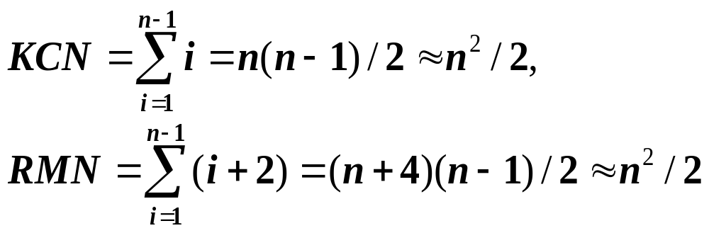
最好情况下，排序前元素已按排序码从小到大有序，每趟只需与前面有序元素序列的最后一个元素比较1次，总的排序码比较次数为 n-1, 元素移动次数为0。
最坏情况下, 第 i 趟时第 i 个元素必须与前面 i 个元素都做排序码比较, 并且每做1次比较就要做1次数据移动。则总排序码比较次数KCN和元素移动次数RMN分别为

Slide 18
折半插入排序 (Binary Insertsort)
平均情况下排序的时间复杂度为 o(n²)。
直接插入排序是一种稳定的排序方法。
基本思想是 : 设在顺序表中有一 个元素序列 V[0], V[1], …, V[n-1]。其中, V[0], V[1], …, V[i-1] 是已经排好序的元素。在插入V[i] 时, 利用折半搜索法寻找V[i] 的插入位置。
折半插入排序的算法
#include "dataList.h"

Slide 19
template <class T>
void BinaryInsertSort (dataList<T>& L,
const int left, const int right) {
//利用折半搜索, 在L.Vector[left]到L.Vector[i-1]中
//查找L.Vector[i]应插入的位置, 再进行插入。
Element<T> temp;
int i, low, high, middle, k;
for (i = left+1; i <= right; i++) {
temp = L[i]; low = left; high = i-1;
while (low <= high) { //折半搜索插入位置
middle = (low+high)/2; //取中点

Slide 20
if (temp < L[middle]) //插入值小于中点值
high = middle-1; //向左缩小区间
else low = middle+1; //否则, 向右缩小区间
}
for (k = i-1; k >= low; k--) L[k+1] = L[k];
//成块移动,空出插入位置
L[low] = temp; //插入
}
};
算法分析
折半搜索比顺序搜索快, 所以折半插入排序就

Slide 21
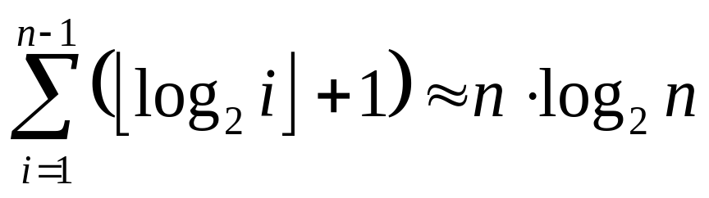
平均性能来说比直接插入排序要快。
它所需的排序码比较次数与待排序元素序列的初始排列无关，仅依赖于元素个数。在插入第 i 个元素时，需要经过 ⎣log₂i⎦ +1 次排序码比较, 才能确定它应插入的位置。因此，将 n 个元素(为推导方便, 设为 n=2^{k} ) 用折半插入排序所进行的排序码比较次数为：
折半插入排序是一个稳定的排序方法。

Slide 22
当 n 较大时，总排序码比较次数比直接插入排序的最坏情况要好得多，但比其最好情况要差。
在元素的初始排列已经按排序码排好序或接近有序时，直接插入排序比折半插入排序执行的排序码比较次数要少。折半插入排序的元素移动次数与直接插入排序相同，依赖于元素的初始排列。

Slide 23
链表插入排序
基本思想是：在每个元素的结点中增加一个链接指针数据成员 link。
对于数组中的一组元素V[1], …, V[n], 若V[1], …
…, V[i-1]已经通过指针link, 按其排序码从小到大链接起来。现要插入V[i], i = 2, 3, …, n, 则必须在前面 i-1 个链接起来的元素当中，循链检测比较，找到V[i] 应插入的位置，把V[i] 链入，并修改相应链接指针。从而得到V[1], …, V[i]的一个通过指针排好的链表。
如此重复执行，直到把V[n]也插入到链表中排好序为止。

Slide 24
∞
49
21
25
25*
16
08
0 1 2 3 4 5 6
初始
i = 2
current pre i
i = 3
current pre i
i = 4
pre current i

Slide 25
∞
49
21
25
25*
16
08
0 1 2 3 4 5 6
i = 5
pre current i
i = 6
pre current i
结果

Slide 26
用于链表排序的静态链表的类定义
const int DefaultSize = 10; //在staticList.h文件中
template <class T>
struct Element { //静态链表元素类定义
T key; //排序码，其它信息略
int link; //结点的链接指针
Element () : link(0) { } //构造函数
Element (T x, int next = 0) : key(x), link(next) { }
//构造函数
}
template <class T>

Slide 27
class staticLinkedList { //静态链表的类定义
public:
staticLinkedList (int sz = DefaultSize) {
maxSize = sz; n = 0;
Vector = new Element<T>[sz];
}
Element<T>& operator [](int i) {return Vector[i];}
private:
Element<T> *Vector; //存储元素的向量
int maxSize; //最大元素个数
int n; //当前元素个数
};

Slide 28
链表插入排序的算法
#include "staticList.h"
const T maxData; //排序码集合中的最大值
template <class T>
int insertSort (staticLinkedList<T>& L) {
//对L.Vector[1],...,L.Vector[n]按其排序码key排序,
//L.Vector[0] 做为排序后各个元素所构成的有序循
//环链表的附加头结点使用
L[0].key = maxData;
L[0].link = 1; L[1].link = 0;
//形成只有一个元素的循环链表

Slide 29
int i, pre, p;
for (i = 2; i <= n; i++) {
//每趟向有序链表中插入一个结点
p = L[0].link; //p是链表检测指针
pre = 0; //pre指向p的前驱
while (L[p].key <= L[i].key) //循链找插入位置
{ pre = p; p = L[p].link; }
L[i].link = p; L[pre].link = i; //结点i链入
}
};

Slide 30
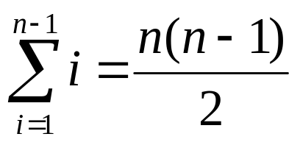
算法分析
使用链表插入排序, 每插入一个元素, 最大排序码比较次数等于链表中已排好序的元素个数, 最小排序码比较次数为1。故总的排序码比较次数最小为 n-1，最大为
用链表插入排序时，元素移动次数为0。但为了实现链表插入，在每个元素中增加了一个链域 link，并使用了Vector[0] 作为链表的表头结点, 用了 n 个附加域和一个附加元素。

Slide 31
希尔排序 (Shell Sort)
算法在Vector[pre].key == Vector[i].key时，将Vector[i]插在Vector[pre]的后面，所以，链表插入排序方法是稳定的。
希尔排序方法又称为缩小增量排序。该方法的基本思想是 : 设待排序元素序列有 n 个元素, 首先取一个整数 gap < n 作为间隔，将全部元素分为 gap 个子序列，所有距离为 gap 的元素放在同一个子序列中，在每一个子序列中分别

Slide 32
施行直接插入排序。然后缩小间隔 gap, 例如取 gap = ⎡gap/2⎤，重复上述的子序列划分和排序工作。直到最后取 gap == 1，将所有元素放在同一个序列中排序为止。
开始时 gap 的值较大，子序列中的元素较少，排序速度较快; 随着排序进展，gap 值逐渐变小, 子序列中元素个数逐渐变多，由于前面工作的基础，大多数元素已基本有序，所以排序速度仍然很快。

Slide 33
49
21
25
25*
16
08
0 1 2 3 4 5
i = 1
49
Gap = 3
21
25
25*
16
08
49
21
25
25*
16
08
49
21
25
25*
16
08

Slide 34
49
21
25*
25
16
08
0 1 2 3 4 5
i = 2
Gap = 2
49
21
25*
25
16
08
49
21
25*
25
16
08
49
21
25*
25
16
08

Slide 35
希尔排序的算法
49
21
25*
25
16
08
0 1 2 3 4 5
i = 3
Gap = 1
49
21
25*
25
16
08
#include "dataList.h"
template <class T>

Slide 36
void Shellsort (dataList<T>& L,
const int left, const int right) {
int i, j, gap = right-left+1; //增量的初始值
Element<T> temp;
do {
gap = gap/3+1; //求下一增量值
for (i = left+gap; i <= right; i++)
if (L[i] < L[i-gap]) { //逆序
temp = L[i]; j = i-gap;
do {
L[j+gap] = L[j]; j = j-gap;
} while (j >= left && temp < L[j]);

Slide 37
L[j+gap] = temp; //将vector[i]回送
}
} while (gap > 1);
};
算法分析
Gap的取法有多种。最初 shell 提出取 gap = ⎣n/2⎦，gap = ⎣gap/2⎦，直到gap = 1。knuth 提出取 gap = ⎣gap/3⎦ +1。还有人提出都取奇数为好，也有人提出各 gap 互质为好。
对特定的待排序元素序列，可以准确地估算排序码的比较次数和元素移动次数。

Slide 38
想要弄清排序码比较次数和元素移动次数与增量选择之间的依赖关系，并给出完整的数学分析，还没有人能够做到。
Knuth利用大量实验统计资料得出 : 当 n 很大时，排序码平均比较次数和元素平均移动次数大约在 n^{1.25} 到 1.6n^{1.25} 的范围内。这是在利用直接插入排序作为子序列排序方法的情况下得到的。
希尔排序是一种不稳定的排序方法。

Slide 39
交换排序 ( Exchange Sort )
基本思想是两两比较待排序元素的排序码，如果发生逆序(即排列顺序与排序后的次序正好相反)，则交换之。直到所有元素都排好序为止。
基本方法是：设待排序元素序列中的元素个数为 n。最多作 n-1 趟，i = 1, 2, …, n-1。在第 i 趟中从后向前，j = n-1, n-2, …, i，顺次两两比较V[j-1].key和V[j].key。如果发生逆序，则交换V[j-1]和V[j]。
起泡排序 (Bubble Sort)

Slide 40
49
21
25
25*
16
08
0 1 2 3 4 5
49
i = 1
21
25
25*
16
08
Exchang=1
49
i = 2
21
25
25*
16
08
Exchang=1
49
i = 3
21
25
25*
16
08
Exchang=1

Slide 41
起泡排序的算法
49
i = 4
21
25
25*
16
08
Exchang=0
0 1 2 3 4 5
template <class T>
void BubbleSort (dataList<T>& L, const int left,
const int right) {
int pass = left+1, exchange = 1;
while (pass <= right && exchange) {
exchange = 0; //标志为0假定未交换
for (int j = right; j >= pass; j--)

Slide 42
if (L[j-1] > L[j]) { //逆序
Swap (L[j-1], L[j]); //交换
exchange = 1; //标志置为1,有交换
}
pass++;
}
};
算法分析
第i趟对待排序元素序列V[i-1],V[i],…,V[right]进行排序，结果将该序列中排序码最小的元素交换到序列的第一个位置(i-1)。

Slide 43
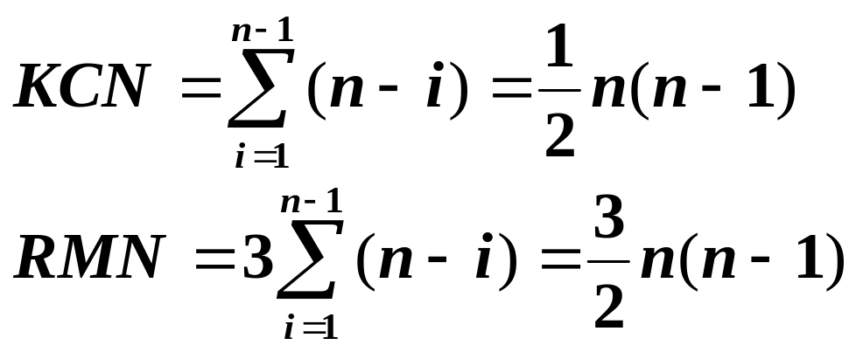
最多做n-1趟起泡就能把所有元素排好序。
在元素的初始排列已经按排序码从小到大排好序时，此算法只执行一趟起泡，做n-1次排序码比较，不移动元素。这是最好的情形。
最坏的情形是算法执行n-1趟起泡,第i趟 (1≤ i<n) 做n-i次排序码比较, 执行n-i次元素交换。在最坏情形下总的排序码比较次数KCN和元素移动次数RMN为：

Slide 44
快速排序 (Quick Sort)
起泡排序需要一个附加元素以实现元素值的对换。起泡排序是一个稳定的排序方法。
基本思想是任取待排序元素序列中的某个元素 (例如取第一个元素) 作为基准，按照该元素的排序码大小，将整个元素序列划分为左右两个子序列：
  左侧子序列中所有元素的排序码都小于或等于基准元素的排序码

Slide 45
  右侧子序列中所有元素的排序码都大于基准元素的排序码
基准元素则排在这两个子序列中间(这也是该元素最终应安放的位置)。
然后分别对这两个子序列重复施行上述方法，直到所有的元素都排在相应位置上为止。

Slide 46
算法描述
QuickSort ( List ) {
if ( List的长度大于1) {
将序列List划分为两个子序列
LeftList 和 Right List;
QuickSort ( LeftList );
QuickSort ( RightList );
将两个子序列 LeftList 和 RightList
合并为一个序列List;
}
}

Slide 47
pivot
49
21
25
25*
16
08
0 1 2 3 4 5
pivot
pivot
49
i = 1
21
25*
25
16
08
pivot
49
i = 2
21
25*
25
16
08
49
i = 3
21
25*
25
16
08

Slide 48
i = 1
划分
pivotpos
49
21
25
25*
16
08
0 1 2 3 4 5
i
pivotpos
比较4次
交换25,16
49
21
25*
25
16
08
i
pivotpos
比较1次
交换49,08
49
21
25*
25
16
08
low pivotpos
49
21
25*
25
交换21,08
16
08

Slide 49
快速排序的算法
#include "dataList.h"
template <class T>
void QuickSort (dataList<T>& L,
const int left, const int right) {
//对元素Vector[left], ..., Vector[right]进行排序,
//pivot=L.Vector[left]是基准元素, 排序结束后它的
//位置在pivotPos, 把参加排序的序列分成两部分,
//左边元素的排序码都小于或等于它, 右边都大于它
if (left < right) { //元素序列长度大于1时
int pivotpos = L.Partition (left, right); //划分
QuickSort (L, left, pivotpos-1);

Slide 50
QuickSort (L, pivotpos+1, right);
}
};
template <class T>
int dataList<T>::Partition (const int low, const int high) {
//数据表类的共有函数
int pivotpos = low;
Element<T> pivot = Vector[low]; //基准元素
for (int i = low+1; i <= high; i++)
//检测整个序列, 进行划分

Slide 51
if (Vector[i] < pivot) {
pivotpos++;
if (pivotpos != i)
Swap(Vector[pivotpos],Vector[i]);
} //小于基准的交换到左侧去
Vector[low] = Vector[pivotpos];
Vector[pivotpos] = pivot; //将基准元素就位
return pivotpos; //返回基准元素位置
};
算法分析

Slide 52
算法quicksort是一个递归的算法, 其递归树如图所示。
算法partition利用序列第一个元素作为基准，将整个序列划分为左右两个子序列。算法中执行了一个循环，只要是排序码小于基准元素排序码的元素都移到序列左侧，最后基准元素安
21
08
25*
16
25
49

Slide 53
到位, 函数返回其位置。
从快速排序算法的递归树可知，快速排序的趟数取决于递归树的高度。
如果每次划分对一个元素定位后，该元素的左侧子序列与右侧子序列的长度相同，则下 一步将是对两个长度减半的子序列进行排序，这是最理想的情况。
在 n个元素的序列中，对一个元素定位所需时间为 O(n)。若设 t (n) 是对 n 个元素的序列进行排序所需的时间，且每次对一个元素正确定位后，正好把序列分为长度相等的两个子序列，

Slide 54
此时, 总的计算时间为：
  T(n) ≤ cn + 2T(n/2 ) // c 是一个常数
    ≤ cn + 2 ( cn/2 + 2T(n/4) ) = 2cn + 4T(n/4)
    ≤ 2cn + 4 ( cn/4 +2T(n/8) ) = 3cn + 8T(n/8)
    ………
    ≤ cn log₂n + nT(1) = O(n log₂n )
可以证明，函数quicksort的平均计算时间也是O(nlog₂n)。实验结果表明: 就平均计算时间而言，快速排序是内排序方法中最好的一个。
快速排序是递归的，需要有一个栈存放每层递归调用时的指针和参数。

Slide 55
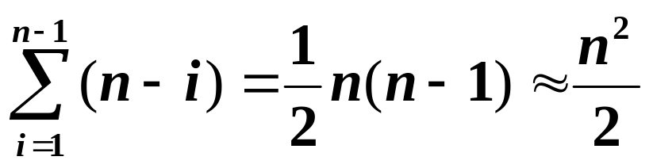
最大递归调用层次数与递归树高度一致，理想情况为⎡log₂(n+1)⎤。存储开销为 O(log₂n)。
在最坏的情况，即待排序元素序列已经按其排序码从小到大排好序的情况下，其递归树成为单支树，每次划分只得到一个比上一次少一个元素的子序列。必须经过n-1 趟才能把所有元素定位，而且第 i 趟需要经过 n-i 次排序码比较才能找到第 i 个元素的安放位置，总的排序码比较次数将达到

Slide 56
0 1 2 3 4 5 pivot
初始
08 16 21 25 25* 49
08
i = 1
08
16 21 25 25* 49
16
i = 2
08 16
21 25 25* 49
21
i = 3
08 16 21
25 25* 49
25
i = 4
08 16 21 25
25* 49
25*
i = 5
08 16 21 25 25*
49
用第一个元素作为基准元素
快速排序退化的例子

Slide 57
其排序速度退化到简单排序的水平, 比直接插入排序还慢。占用附加存储(栈)将达到O(n)。
改进办法: 取每个待排序元素序列的第一个元素、最后一个元素和位置接近正中的 3 个元素，取其排序码居中者作为基准元素。
0 1 2 3 4 5 pivot
初始
08 16 21 25 25* 49
21
i = 1
08 16
21
25 25* 49
08
25*
i = 2
08
16
21
25
25*
49
用居中排序码元素作为基准元素

Slide 58
快速排序是一种不稳定的排序方法。
对于 n 较大的平均情况而言, 快速排序是“快速”的, 但是当 n 很小时, 这种排序方法往往比其它简单排序方法还要慢。
因此，当n很小时可以用直接插入排序方法。

Slide 59
选择排序
基本思想是: 每一趟 (例如第 i 趟, i = 0, 1, …, n-2) 在后面 n-i 个待排序元素中选出排序码最小的元素，作为有序元素序列的第 i 个元素。待到第 n-2 趟作完，待排序元素只剩下1个, 就不用再选了。

Slide 60
直接选择排序 (Select Sort)
直接选择排序的基本步骤是：
  在一组元素 V[i]～V[n-1] 中选择具有最小排序码的元素；
  若它不是这组元素中的第一个元素, 则将它与这组元素中的第一个元素对调;
  在这组元素中剔除这个具有最小排序码的元素。在剩下的元素V[i+1] ～ V[n-1]中重复执行第①、②步, 直到剩余元素只有一个为止。

Slide 61
49
初始
21
25
25*
16
08
0 1 2 3 4 5
49
最小者 08
交换21,08
i = 0
21
25
25*
16
08
49
最小者 16
交换25,16
i = 1
25
25*
21
16
08
49
最小者 21
交换49,21
i = 2
25*
25
21
16
08

Slide 62
49
最小者 25*
无交换
i = 3
21
25*
25
16
08
0 1 2 3 4 5
49
最小者 25
无交换
i = 4
21
25*
25
16
08
49
结果
21
25*
25
16
08
各趟排序后的结果

Slide 63
直接选择排序的算法
#include "dataList.h"
template <class T>
void SelectSort (dataList<T>& L,
const int left, const int right) {
for (int i = left; i < right; i++) {
int k = i; //在L[i]到L[n-1]找最小排序码元素
for (int j = i+1; j <= right; j++)
if (L[j] < L[k]) k = j;
if (k != i) Swap (L[i], L[k]); //交换
}
};

Slide 64
i =1时选择排序的过程
49
25
25*
21
16
08
0 1 2 3 4 5
i k j
49 ≥ 25
49
25
25*
21
16
08
i k j
25* ≥ 25

Slide 65
49
25
25*
21
16
08
i k j
16 < 25
49
25
25*
21
16
08
0 1 2 3 4 5
21 ≥ 16
i k j
k 指示当前序列中最小者

Slide 66
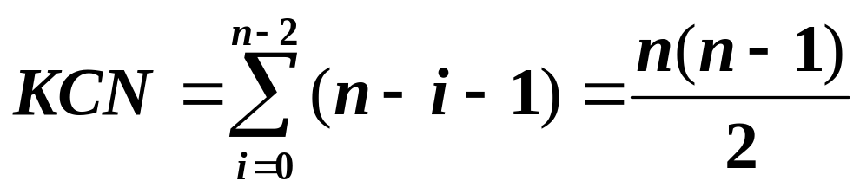
直接选择排序的排序码比较次数 KCN 与元素的初始排列无关。设整个待排序元素序列有 n 个元素，则第 i 趟选择具有最小排序码元素所需的比较次数总是 n-i-1 次。总的排序码比较次数为
元素移动次数与元素序列初始排列有关。当这组元素初始状态是按其排序码从小到大有序的时候, 元素的移动次数达到最少RMN = 0，。

Slide 67
链表直接选择排序
最坏情况是每一趟都要进行交换，总的元素移动次数为 RMN = 3(n-1)。
直接选择排序是一种不稳定的排序方法。
若待排序的数据元素顺序存放于单链表中，每一趟排序先在链表中选择关键码值最大的元素，将它从链中摘下，再插入一个初始为空的新链表的首部。
当所有元素都从原链表中摘下并插入到新链表中，则新链表中元素已经有序链接起来。

Slide 68
链表直接选择排序的算法
#include "staticList.h"
template <class T>
int selectSort (staticLinkedList<T>& L) {
//L.Vector[0]作为表头结点使用，L.Vector[1].data
//到L.Vector[n].data存放数据
int f = L[0].link, p, q, r, s;
L[0].link = 0;
while (f != 0) { //原始链表未扫描完
p = s = f; q = r = 0; //s指示当前最大元素
while (p != 0) {

Slide 69
if (L[p].data > L[s].data ) { s = p; r = q; }
//记忆当前找到的排序码最大结点
  q = p; p = L[p].link;
  }
if (s == f ) f = L[f].link; //结点s从链中摘下
else L[r].link = L[s].link;
L[s].link = L[0].link;
L[0].link = s;
//结点s插入到结果链表的前端
}
};

Slide 70
锦标赛排序 (Tournament Tree Sort)
它的思想与体育比赛时的淘汰赛类似。首先取得 n 个元素的排序码，进行两两比较，得到 ⎡n/2⎤ 个比较的优胜者(排序码小者)，作为第一步比较的结果保留下来。然后对这 ⎡n/2⎤ 个元素再进行排序码的两两比较, …, 如此重复，直到选出一个排序码最小的元素为止。
由于每次两两比较的结果是把排序码小者作为优胜者上升到双亲结点，所以称这种比赛树为胜者树。

Slide 71
在图例中，最下面是元素排列的初始状态，相当于一棵完全二叉树的叶结点，它存放的是所有参加排序的元素的排序码。
Winner
t[1]
08
t[2]
21
08
t[3]
t[4]
21
25*
t[5]
t[6]
08
63
e[7]
21
25
49
25*
16
08
e[1] e[2] e[3] e[4] e[5] e[6]

Slide 72
在胜者树中，位于最底层的叶结点叫做胜者树的外结点，非叶结点称为胜者树的内结点。胜者树最顶层是树的根，表示最后选择出来的具有最小排序码的元素。
外结点的个数为n时，内结点的个数为n-1。定义根到最远层内结点的路径长度s为从根到该内结点路径上的分支条数，则有
s = ⎣log₂(n-1)⎦
这样，最远层最左端的内结点的编号为2^{s}，最远层的内结点个数为n-2^{s}，而最远层外结点个数等于最远层内结点个数的2倍。

Slide 73
t[1]
08
t[2]
21
08
t[3]
t[4]
21
25*
t[5]
t[6]
08
63
e[7]
21
25
49
25*
16
08
e[1] e[2] e[3] e[4] e[5] e[6]
上例中，外结点数n = 7，s = ⎣log₂6⎦ = 2，最远层最左端的内结点编号为 2^{s} = 4，该层的内结点数共有m = n-2^{s} = 7-4 = 3，最远层的外结点数为lowExt = 2m = 6，次远层最左端的外部结点编号为lowExt+1 = 7。

Slide 74
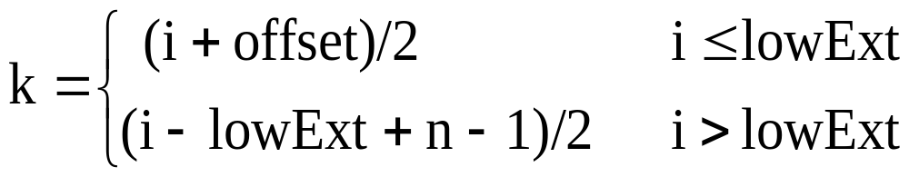
若已知某外结点的编号为 i，则其双亲结点（内结点）的编号为 k，则：
其中offset = 2^{s+1}-1，指最远层最左端外结点之前结点（包括所有内结点和次远层外结点）个数。i ≤lowExt 即最远层外结点，i > lowExt 即次远层外结点。

Slide 75
胜者树的类定义
template <class T>
class WinnerTree {
private:
int maxSize; //允许的最大选手数
int n; //当前大小(外部结点数)
int lowExt; //最远层外部结点数
int offset; //偏移(加1即为第1个外结点)
int *t; //胜者树数组
T *e; //选手数组
void Play (int k, int lc, int rc,
int (*Winner)(int a, int b));

Slide 76
public:
const T maxValue = ……; //序列中不可能的大值
WinnerTree (int TreeSize = 20) //构造函数
: maxSize(TreeSize), n(0)
{ t = new int[TreeSize];}
～WinnerTree() { delete []t; } //析构函数
bool Initial (T a[], int size, int (*Winner)(int a, int b));
bool rePlay (int i, int (*Winner)(int a, int b));
//重构
void Update() { e[t[1]] = maxValue; } //修改
int Winner() const { return (n != 0) ? t[1] : 0; } //取最终胜者

Slide 77
初始化胜者树的算法
int Winner (int i) const { return (i < n) ? t[i] : 0; } //取第i个胜者
int Winner (int a, int b) { return (e[a] <= e[b]) ?
e[a] : e[b];} //取两外结点胜者
};
template <class T>
bool WinnerTree<T>::Initial(T a[], int size,
int (*Winner)(int a, int b)) {
//a[]是胜者树选手数组, size是选手数，函数Winner
//用于得到两选手a, b比赛的胜者

Slide 78
if (size > maxSize || size < 2) return false;
n = size; e = a;
int i, s;
for (s = 1; 2*s <= n-1; s += s); //计算s=2^log₂(n-1)
lowExt = 2*(n-s); offset = 2*s-1;
for (i = 2; i <= lowExt; i += 2) //最远层外结点比赛
Play ((offset+i)/2, i-1, i, Winner);
//选手i-1和i比赛, 胜者升入双亲(offset+i)/2
if (n%2 == 0) i = lowExt+2； //次远层外结点比赛
else { //当n为奇数时,内结点要与外结点比赛
Play (n/2, t[n-1], lowExt+1, Winner);

Slide 79
i = lowExt+3; //i再进到次远层其他外结点
}
for ( ; i <= n; i += 2) //其他次远层外结点比赛
Play((i-lowExt+n-1)/2, i-1, i, Winner);
return true;
};
通过初始化操作，形成胜者树，最后胜者进入树的根结点。
此操作调用n/2次Play算法，而Play算法逐层向上比较，次数不超过 ⎡log₂n⎤ 。

Slide 80
template <class T>
void WinnerTree<T>::Play (int k, int lc, int rc,
int (*Winner)(int a, int b)) {
//通过比赛对树初始化。在t[k]处开始比赛, lc和rc是
//t[k]的左子女和右子女。
t[k] = Winner (lc, rc); //在e[lc]和e[rc]间选出胜者
while (k > 1 && k % 2 != 0) {
//从右子女向上比赛, 直到根
t[k/2] = Winner (t[k-1], t[k]);
k /= 2; //到双亲结点
}
};

Slide 81
重新比赛,重构胜者树的算法
一旦选手 i 最后胜者，就将其值改为“∞”，使得以后不再参选。此时，需要重新进行外结点e[i]到根t[1]路径上的比赛。
重新执行从胜者对应的外结点到根的路径上的比赛次数等于e[i]到根t[1]的路径上的分支数。
template <class T>
bool WinnerTree<T>::
rePlay (int i, int (*Winner (int a, int b)) {
//针对元素i值的改变，重新组织胜者树。

Slide 82
if (i <= 0 || i > n) return false;
int k, lc, rc; //比赛结点及其左右子女
if (i <= lowExt) { //最远层外结点
k = (offset+i)/2; //计算 i 的双亲
lc = 2*k-offset; rc = lc+1; //计算左右子女
}
else { //次远层外结点
k = (i-lowExt+n-1)/2;
if (2*k == n-1) { lc = t[2*k]; rc = i; }
else { lc = 2*k-n+1+lowExt; rc = lc+1; }
}

Slide 83
锦标赛排序的算法
t[k] = Winner(lc, rc);
k /= 2;
for ( ; k >= 1; k /= 2) //逐层向上比赛直到根
t[k] = Winner (t[2*k], t[2*k+1]);
};
template <class T>
void TournamentSort (T a[],
const int left, const int right) {
//建立树的顺序存储数组tree, 将数组a[ ]中的元素复

Slide 84
//复制到胜者树中, 对它们进行排序, 并把结果返送
//回数组中, left 和right是排序元素的起点和终点。
size = right-left+1; //待排序元素个数
WinnerTree<T> WT (size); //胜者树对象
T data[size+1]; //存储输入数据
int i;
for (i = 1; i <= size; i++) cin >> data[i];
WT.Initial (data, size, Winner); //构造初始胜者树
for (i = 0; i < size; i++) {
a[i] = WT.Winner (); //输出胜者
WT.Update (); //修改胜者的值

Slide 85
WT.rePlay (t[1], Winner); //重构胜者树
if (WT.Winner() == maxValue) break;
}
};
胜者树是完全二叉树, 其高度为 ⎡log₂n⎤ , 其中 n 为待排序元素个数。
除第一次选择具有最小排序码的元素需要进行 n-1 次排序码比较外, 重构胜者树选择次小、再次小排序码所需的比较次数均为 O(log₂n)。总排序码比较次数为O(nlog₂n)。

Slide 86
Winner (胜者)
t[1]
08
e[6] = 08
t[2]
VS.
21
08
t[3]
VS.
VS.
t[4]
21
25*
t[5]
t[6]
08
63
VS.
VS.
VS.
e[7]
21
25
49
25*
16
08
e[1] e[2] e[3] e[4] e[5] e[6]
形成初始胜者树（最小排序码上升到根）
排序码比较次数 : 6

Slide 87
Winner (胜者)
t[1]
16
e[5] = 16
VS.
t[2]
21
16
t[3]
VS.
t[4]
21
25*
t[5]
t[6]
16
63
VS.
e[7]
21
25
49
25*
16
∞
e[1] e[2] e[3] e[4] e[5] e[6]
输出冠军e[6] = 08 并调整胜者树后树的状态
排序码比较次数 : 3

Slide 88
Winner (胜者)
t[1]
21
e[1] = 21
VS.
t[2]
21
63
t[3]
VS.
t[4]
21
25*
t[5]
t[6]
∞
63
VS.
e[7]
21
25
49
25*
∞
∞
e[1] e[2] e[3] e[4] e[5] e[6]
输出冠军e[5] = 16 并调整胜者树后树的状态
排序码比较次数 : 3

Slide 89
Winner (胜者)
t[1]
25
e[2] = 25
VS.
t[2]
25
63
t[3]
VS.
t[4]
25
25*
t[5]
t[6]
∞
63
VS.
e[7]
∞
25
49
25*
∞
∞
e[1] e[2] e[3] e[4] e[5] e[6]
输出冠军e[1] = 21 并调整胜者树后树的状态
排序码比较次数 : 3

Slide 90
Winner (胜者)
t[1]
25*
e[4] = 25*
VS.
t[2]
25*
63
t[3]
VS.
t[4]
∞
25*
t[5]
t[6]
∞
63
VS.
e[7]
∞
∞
49
25*
∞
∞
e[1] e[2] e[3] e[4] e[5] e[6]
输出冠军e[2] = 25 并调整胜者树后树的状态
排序码比较次数 : 3

Slide 91
Winner (胜者)
t[1]
49
e[3] = 49
VS.
t[2]
49
63
t[3]
VS.
t[4]
∞
49
t[5]
t[6]
∞
63
VS.
e[7]
∞
∞
49
∞
∞
∞
e[1] e[2] e[3] e[4] e[5] e[6]
输出冠军e[4] = 25* 并调整胜者树后树的状态
排序码比较次数 : 3

Slide 92
Winner (胜者)
t[1]
63
e[7] = 63
VS.
t[2]
∞
63
t[3]
VS.
t[4]
∞
∞
t[5]
t[6]
∞
63
VS.
e[7]
∞
∞
∞
∞
∞
∞
e[1] e[2] e[3] e[4] e[5] e[6]
输出冠军e[3] = 49 并调整胜者树后树的状态
排序码比较次数 : 3

Slide 93
这种排序方法虽然减少了许多排序时间, 但是使用了较多的附加存储。
如果有 n 个元素，必须使用至少 2n-1 个结点来存放胜者树。
锦标赛排序是一个稳定的排序方法。

Slide 94
堆排序 (Heap Sort)
利用堆及其运算, 可以很容易地实现选择排序的思路。
堆排序分为两个步骤
  根据初始输入数据，利用堆的调整算法 siftDown( ) 形成初始堆;
  通过一系列的元素交换和重新调整堆进行排序。
为了实现元素按排序码从小到大排序，要求建立最大堆。

Slide 95

建立初始的最大堆
0
0
21
i
i
21
1
1
2
2
25
49
25
49
3
4
5
3
4
5
25*
16
08
25*
16
08
21 25 49 25* 16 08
21 25 49 25* 16 08
初始排序码集合
i = 2 时的局部调整

Slide 96
i
0
0
21
49
1
1
2
2
25
49
25
21
3
4
5
3
4
5
25*
16
08
25*
16
08
21 25 49 25* 16 08
49 25 21 25* 16 08
i = 1 时的局部调整
i = 0 时的局部调整
形成最大堆

Slide 97
最大堆的向下调整算法
template <class T>
siftDown (dataList<T>& L, const int start, const int m){
//私有函数: 从结点start开始到m自上向下比较,
//如果子女的值大于双亲的值, 则相互交换, 将一
//个集合局部调整为最大堆。
int i = start; int j = 2*i+1; //j是i的左子女
Element<T> temp = L[i]; //暂存子树根结点
while (j <= m) { //逐层比较
if (j < m && L[j] < L[j+1]) j++;
//让j指向两子女中的大者
if (temp >= L[j]) break; //temp排序码大不调整

Slide 98
基于初始堆进行堆排序
else { //否则子女中的大者上移
L[i] = L[j];
i = j; j = 2*j+1; //i下降到子女位置
}
}
L[i] = temp; //temp放到合适位置
};
最大堆堆顶L.Vector[0]具有最大的排序码，将L.Vector[0]与L.Vector[n-1]对调, 把具有最大

Slide 99
排序码的元素交换到最后，再对前面的n-1个元素, 使用堆的调整算法siftDown(L, 0, n-2)，重新建立最大堆，具有次最大排序码的元素又上浮到L.Vector[0]位置。
再对调L.Vector[0]和L.Vector[n-2]，再调用siftDown(L, 0, n-3), 对前面的n-2个元素重新调整，…。
如此反复执行，最后得到全部排序好的元素序列。这个算法即堆排序算法，其细节在下面的程序中给出。

Slide 100
0
0
49
08
1
1
2
2
25
21
25
21
3
4
5
3
4
5
25*
16
08
25*
16
49
49 25 21 25* 16 08
08 25 21 25* 16 49
初始最大堆
交换 0 号与 5 号元素,
5 号元素就位

Slide 101
0
0
25
16
1
1
2
2
25*
21
25*
21
3
4
5
3
4
5
08
16
49
08
25
49
25 25* 21 08 16 49
16 25* 21 08 25 49
从 0 号到 4 号 重新
调整为最大堆
交换 0 号与 4 号元素,
4 号元素就位

Slide 102
0
0
25*
08
1
1
2
2
16
21
16
21
3
4
5
3
4
5
08
25
49
25*
25
49
25* 16 21 08 25 49
08 16 21 25* 25 49
从 0 号到 3 号 重新
调整为最大堆
交换 0 号与 3 号元素,
3 号元素就位

Slide 103
0
0
21
08
1
1
2
2
16
08
16
21
3
4
5
3
4
5
25*
25
49
25*
25
49
21 16 08 25* 25 49
08 16 21 25* 25 49
从 0 号到 2 号 重新
调整为最大堆
交换 0 号与 2 号元素,
2 号元素就位

Slide 104
0
0
16
08
1
1
2
2
08
21
16
21
3
4
5
3
4
5
25*
25
49
25*
25
49
16 08 21 25* 25 49
08 16 21 25* 25 49
从 0 号到 1 号 重新
调整为最大堆
交换 0 号与 1 号元素,
1 号元素就位

Slide 105
堆排序的算法
template <class T>
void HeapSort (dataList<T>& L) {
//对表L.Vector[0]到L.Vector[n-1]进行排序, 使得表
//中各个元素按其排序码非递减有序
int i, n = L.length();
for (i = (n-2)/2; i >= 0; i--) //将表转换为堆
siftDown (L, i, n-1);
for (i = n-1; i >= 0; i--) { //对表排序
L.Swap(0, i); siftDown (L, 0, i-1);
}
};

Slide 106
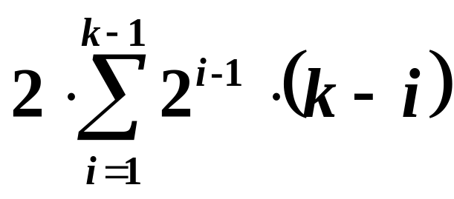
算法分析
设堆中有 n 个结点, 且 2^{k-1} ≤ n < 2^{k}, 则对应的完全二叉树有 k 层。在第 i 层上的结点数≤2^{i-1} (i = 1, …, k)。在第一个形成初始堆的 for 循环中对每一个非叶结点调用了一次堆调整算法siftDown(), 该循环所用的计算时间为：
其中, i 是层次编号, 2^{i-1} 是第 i 层的最大结点数, (k-i)是第 i 层结点能够移动的最大距离。

Slide 107
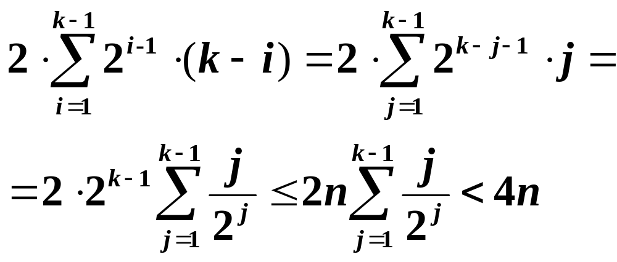
第二个 for 循环中调用了n-1次siftDown()算法, 该循环的计算时间为O(nlog₂n)。因此, 堆排序的时间复杂性为O(nlog₂n)。
该算法的附加存储主要是在第二个 for 循环中用来执行元素交换时所用的一个临时元素。因此，该算法的空间复杂性为O(1)。
堆排序是一个不稳定的排序方法。

Slide 108
归并排序 (Merge Sort)
归并，是将两个或两个以上的有序表合并成一个新的有序表。
元素序列L1中有两个有序表Vector[left..mid]和Vector[mid+1..right]。它们可归并成一个有序表, 存于另一元素序列L2的Vector[left..right] 中。
这种方法称为两路归并 (2-way merging)。
变量 i 和 j 分别是表Vector[left..mid]和Vector [mid+1..right]的检测指针。k 是存放指针。

Slide 109
left mid mid+1 right
initList
08 21 25 25* 49 62 72 93
16 37 54
i j
left right
mergeList
08 16 21 25 25* 37 49 54 62 72 93
k
当 i 和 j 都在两个表的表长内变化时, 根据对应项的排序码的大小, 依次把排序码小的元素排放到新表 k 所指位置中；
当 i 与 j 中有一个已经超出表长时，将另一 个表中的剩余部分照抄到新表中。

Slide 110
迭代的归并排序算法
迭代的归并排序算法就是利用两路归并过程进行排序。其基本思想是：
设初始元素序列有 n 个元素，首先把它看成是 n 个长度为 1 的有序子序列（归并项），做两两归并，得到 ⎡n/2⎤ 个长度为 2 的归并项（最后一个归并项的长度为1）；再做两两归并，得到 ⎡n/4⎤ 个长度为 4 的归并项（最后一个归并项长度可以短些）…，如此重复，最后得到一个长度为 n 的有序序列。

Slide 111
迭代的归并排序算法
21
25
49
25*
93
62
72
08
37
16
54
len=1
21
25
25*
49
62
93
08
72
16
37
54
len=2
21
25
25*
49
08
62
72
93
16
37
54
len=4
08
21
25
25*
49
62
72
93
16
37
54
len=8
08
16
21
25
25*
37
49
54
62
72
93
len=16

Slide 112
两路归并算法
#include "dataList.h"
template <class T>
void merge (dataList<T>& L1, dataList<T>& L2,
const int left, const int mid, const int right) {
//L1.Vector[left..mid]与L1.Vector[mid+1..right]是两
//个有序表, 将这两个有序表归并成一个有序表
//L2.Vector[left..right]
int k, i, j;
i = left; j = mid+1; k = left;
//s1, s2是检测指针, t是存放指针

Slide 113
while (i <= mid && j <= right) //两两比较
if (L1[i] <= L1[j])
L2[k++] = L1[i++];
else
L2[k++] = L1[j++];
while (i <= mid) L2[k++] = L1[i++];
//若第一个表未检测完,复制
while (j <= right) L2[k++] = L1[j++];
//若第二个表未检测完,复制
};

Slide 114
一趟归并排序的算法
设L1.Vector[0..n-1]中 n 个记录已经分为一些长度为 len 的归并项，将这些归并项两两归并成长度为2len的归并项, 结果放到L2[ ]中。
如果n不是2len的整数倍，则一趟归并到最后，可能遇到两种情形：
  剩下一个长度为len的归并项和另一个长度不足len的归并项, 可用merge算法将它们归并成一个长度小于 2len 的归并项。
  只剩下一个归并项，其长度小于或等于 len, 将它直接复制到结果表中。

Slide 115
template <class T>
void MergePass (dataList<T>& L1, datalist<T>& L2,
const int len) {
int i = 0, j, n = L1.Length();
while (i+2*len <= n-1) {
merge (L1, L2, i, i+len-1, i+2*len-1);
i += 2 * len; //循环两两归并
}
if (i+len <= n-1)
merge (L1, L2, i, i+len-1, n-1);
else for (j = i; j <= n-1; j++) L2[j] = L1[j];
};

Slide 116
(两路)归并排序的主算法
template <class T>
void MergeSort (dataList<T>& L) {
//按元素排序码非递减的顺序对表L中元素排序
int n = L.Length();
dataList<T> & tempList (n); //创建临时表
int len = 1;
while (len < n) {
MergePass (L, tempList, len); len *= 2;
MergePass (tempList, L, len); len *= 2;
}
};

Slide 117
在迭代的归并排序算法中, 函数MergePass()做一趟两路归并排序, 要调用merge()函数 ⎡n/(2*len)⎤ ≈ O(n/len) 次, 函数MergeSort()调用MergePass()正好⎡log₂n⎤次，而每次merge()要执行比较O(len)次, 所以算法总的时间复杂度为O(nlog₂n)。
归并排序占用附加存储较多, 需要另外一个与原待排序元素数组同样大小的辅助数组。这是这个算法的缺点。
归并排序是一个稳定的排序方法。

Slide 118
递归的链表归并排序
与快速排序类似，归并排序也可以利用划分为子序列的方法递归实现。
算法的思路是：首先把整个待排序序列划分为两个长度大致相等的部分，分别称之为左子表和右子表。对这些子表分别递归地进行排序，然后再把排好序的两个子表进行归并。
图示：待排序元素序列的排序码为 { 21, 25, 49, 25*,16, 08 }，先是进行子表划分，待到子表中只有一个元素时递归到底。再实施归并，逐步退出递归调用的过程。

Slide 119


21 25 49 25* 16 08
递
归
21 25 49
25* 16 08
21
25 49
25*
16 08
21
25
49
25*
16
08
21
25
49
25*
16
08
回推
21
25 49
25*
16 08
21 25 49
25* 16 08
21 25 49 25* 16 08

Slide 120
静态链表的两路归并算法
#include "staticList.h"
template <class T>
int ListMerge (staticLinkedList<T>& L, int s1, int s2) {
//两个有序链表中第一个结点的下标分别为s1和s2
//将它们归并, 得到一个有序链表, 并返回其第一个
//结点的下标。L[0]是工作单元。
int k = 0, i = s1, j = s2;
while (i != 0 && j != 0) //做两两比较
if (L[i].key <= L.[j].key) //i所指排序码小
{ L[k].link = i; k = i; i = L[i].link; }

Slide 121
递归的归并排序算法
else
{ L[k].link = j; k = j; j = L[j].link; }
if (i == 0) L[k].link = j; //i链检测完, j链接上
else L[k].link = i; //j链检测完, i链接上
return L[0].link; //返回结果链头指针
};
template <class T>
int rMergeSort (staticLinkedlist<T>& L,
const int left, const int right) {
//对链表L.Vector[left..right]进行排序。各个结点中

Slide 122
//的链域link应初始化为0，rMergeSort返回排序后
//链表第一个结点的下标，L.Vector[0]是工作单元
if (left >= right) return left;
int mid = (left+right)/2;
return ListMerge (L, rMergeSort (L,left, mid),
rMegerSort (L, mid+1,right));
};
链表的归并排序方法的递归深度为O(log₂n)，元素排序码的比较次数为O(nlog₂n)。
链表的归并排序方法是一种稳定的排序方法。

Slide 123
基数排序 (Radix Sort)
基数排序是采用“分配”与“收集”的办法，用对多排序码进行排序的思想实现对单排序码进行排序的方法。
以扑克牌排序为例。每张扑克牌有两个“排序码”：花色和面值。其有序关系为：
  花色：♣ < ♦ < ♥ < ♠
  面值：2 < 3 < 4 < 5 < 6 < 7 < 8 < 9 < 10 < J < Q < K < A
多排序码排序

Slide 124
如果我们把所有扑克牌排成以下次序：
  ♣ 2, …, ♣ A, ♦ 2, …, ♦ A, ♥ 2, …, ♥ A, ♠ 2, …, ♠ A
这就是多排序码排序。排序后形成的有序序列叫做词典有序序列。
对于上例两排序码的排序，可以先按花色排序，之后再按面值排序；也可以先按面值排序，再按花色排序。
一般情况下，假定有一个 n 个元素的序列 {V₀, V₁, …, V_{n-1} }，且每个元素V_{i} 中含有 d 个排序码

Slide 125
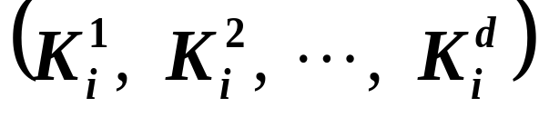
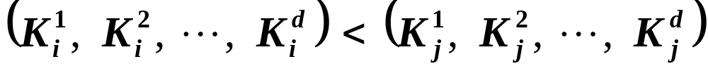
如果对于序列中任意两个元素V_{i} 和V_{j} (0≤i < j ≤ n-1 ) 都满足：
则称序列对排序码 (K¹, K², …, K^{d}) 有序。其中，K¹ 称为最高位排序码，K^{d} 称为最低位排序码。
如果排序码是由多个数据项组成的数据项组，则依据它进行排序时就需要利用多排序码排序。
实现多排序码排序有两种常用的方法

Slide 126
如果对于序列中任意两个元素V_{i} 和V_{j} (0≤i < j ≤n-1 ) 都满足：
则称序列对排序码 (K¹, K², …, K^{d}) 有序。K¹ 称为最高位排序码，K^{d} 称为最低位排序码。
如果排序码是由多个数据项组成的数据项组，则依据它进行排序时就需要利用多排序码排序。
实现多排序码排序有两种常用的方法

Slide 127
  最高位优先MSD(Most Significant Digit first )
  最低位优先LSD(Least Significant Digit first)
最高位优先法通常是一个递归的过程：
  先根据最高位排序码 K¹排序, 得到若干元素组, 元素组中各元素都有相同排序码K¹。
  再分别对每组中元素根据排序码 K² 进行排序, 按 K² 值的不同, 再分成若干个更小的子组, 每个子组中的元素具有相同的 K¹和 K²值。
  依此重复, 直到对排序码K^{d}完成排序为止。
  最后, 把所有子组中的元素依次连接起来，

Slide 128
  就得到一个有序的元素序列。
最低位优先法首先依据最低位排序码K^{d}对所有元素进行一趟排序，再依据次低位排序码K^{d-1}对上一趟排序的结果再排序，依次重复，直到依据排序码K¹最后一趟排序完成，就可以得到一个有序的序列。使用这种排序方法对每一个排序码进行排序时，不需要再分组，而是整个元素组都参加排序。
LSD和MSD方法也可应用于对一个排序码进行的排序。此时可将单排序码 K_{i} 看作是一个子排序码组：

Slide 129
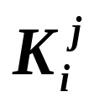
链式基数排序
基数排序是典型的LSD排序方法, 利用“分配”和“收集”对单排序码进行排序。在这种方法中，把单排序码 K_{i} 看成是一个d元组：
其中的每一个分量 (1≤j≤d) 也可看成是一个排序码。
分量 有radix种取值, 称radix为基数。例如，排序码984可以看成是一个3元组(9, 8, 4), 每一位有 0, 1, …, 9 等10种取值，基数radix = 10。

Slide 130
排序码‘data’可以看成是一个4元组(d,a,t,a), 每一位有‘a’,‘b’, …, ‘z’等26种取值，radix = 26。
针对d元组中的每一位分量, 把元素序列中的所有元素, 按 的取值，先“分配”到rd个队列中去。然后再按各队列的顺序，依次把元素从队列中“收集”起来，这样所有元素按取值 排序完成。
如果对于所有元素的排序码K₀, K₁, …, K_{n-1}, 依次对各位的分量, 让 j = d, d-1, …, 1, 分别用“分配”、“收集”的运算逐趟进行排序，在最后

Slide 131
一趟“分配”、“收集” 完成后, 所有元素就按其排序码的值从小到大排好序了。
各队列采用链式队列结构, 分配到同一队列的排序码用链接指针链接起来。每一队列设置两 个队列指针： int front [radix]指示队头， int rear [radix] 指向队尾。
为了有效地存储和重排 n 个待排序元素，以静态链表作为它们的存储结构。

Slide 132
基数排序的“分配”与“收集”过程 第一趟
614
738
921
485
637
101
215
530
790
306
第一趟分配（按最低位 i = 3 ）
re[0] re[1] re[2] re[3] re[4] re[5] re[6] re[7] re[8] re[9]
790
101
215
530
921
614
485
306
637
738
fr[0] fr[1] fr[2] fr[3] fr[4] fr[5] fr[6] fr[7] fr[8] fr[9]
第一趟收集
530
790
921
101
614
485
215
306
637
738

Slide 133
基数排序的“分配”与“收集”过程 第二趟
530
790
921
101
614
485
215
306
637
738
第二趟分配（按次低位 i = 2 ）
re[0] re[1] re[2] re[3] re[4] re[5] re[6] re[7] re[8] re[9]
738
306
215
637
101
614
921
530
485
790
fr[0] fr[1] fr[2] fr[3] fr[4] fr[5] fr[6] fr[7] fr[8] fr[9]
第二趟收集
101
306
614
215
921
530
637
738
485
790

Slide 134
基数排序的“分配”与“收集”过程 第三趟
101
306
614
215
921
530
637
738
485
790
第三趟分配（按最高位 i = 1 ）
re[0] re[1] re[2] re[3] re[4] re[5] re[6] re[7] re[8] re[9]
637
790
101
215
306
485
530
614
738
921
fr[0] fr[1] fr[2] fr[3] fr[4] fr[5] fr[6] fr[7] fr[8] fr[9]
第三趟收集
101
215
306
485
530
614
637
738
790
921

Slide 135
链表基数排序
#include "staticList.h" //静态链表头文件
const int radix = 10; //基数
template <class T>
void Sort (staticlinkList<T>& L, int d) {
int rear[radix], front[radix]; //队尾与队头指针
int i, j, k, last, current, n = L.Length();
for (i = 0; i < n; i++) L[i].link = i+1;
L[n].link = 0; //初始化, 循环链表
current = 1; //取表元素计数
for (i = d; i >= 1; i--) { //按排序码key[i]分配
for (j = 0; j < radix; j++) front[j] = 0;

Slide 136
while (current != 0) { //分配
k = getDigit (L[current], i); //取第i个排序码
if (front[k] == 0) front[k] = current;
//第k个队列空, 该元素为队头
else L[rear[k]].link = current; //不空, 尾链接
rear[k] = current; //该元素成为新的队尾
current = L[current].link; //下一个元素
}
j = 0; //依次从各队列收集并拉链
while (front[j] == 0) j++; //跳过空队列
L[0].link = current = front[j]; //新链表的链
last = rear[j]; //非空队列链尾

Slide 137
for (k = j+1; k < radix; k++) //连接其余队列
if (front[k] != 0) { //队列非空
L[last].link = front[k];
//前一非空队列队尾链接到第k队列队头
last = rear[k]; //记第k队列队尾
}
L[last].link = 0; //新链表表尾
} //下一趟分配与收集
};

Slide 138
若每个排序码有d位, 需要重复执行d趟“分配”与“收集”。每趟对n个元素进行“分配”，对radix个队列进行“收集”。总时间复杂度为
O(d(n+radix))
若基数radix相同, 对于元素个数较多而排序码位数较少的情况, 使用链式基数排序较好。
基数排序需要增加n+2radix个附加链接指针。
基数排序是稳定的排序方法。

Slide 139
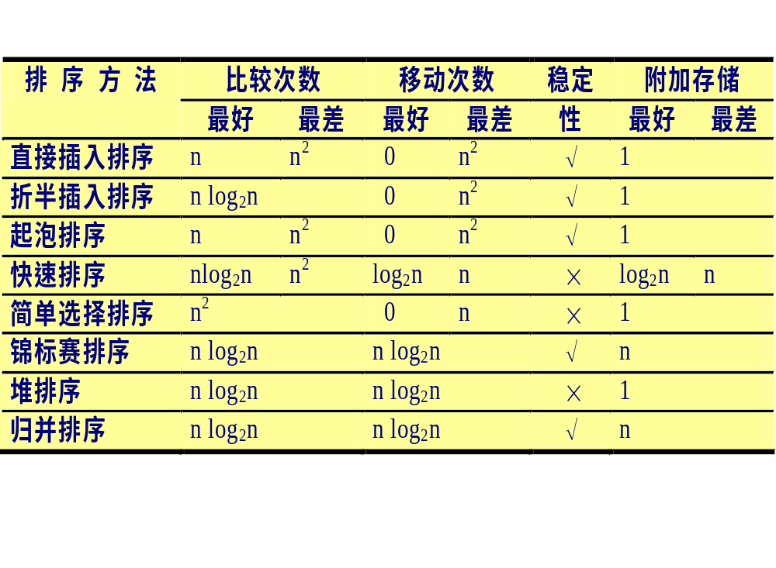
各种排序方法的比较

